Slide 1

小学语文人教版实验教材一年级上册
我多想去看看

Slide 2
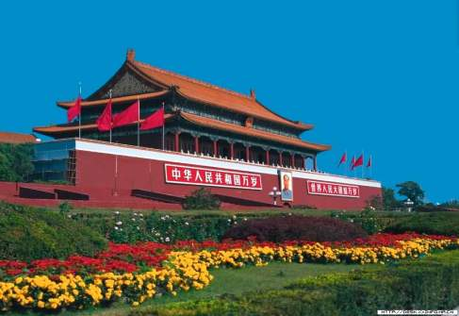
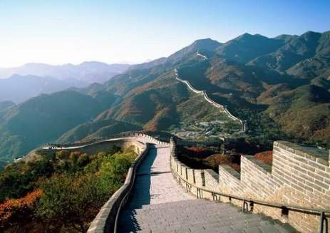
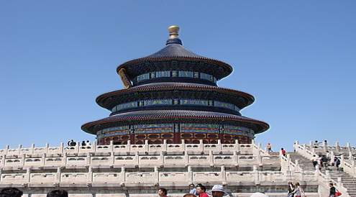
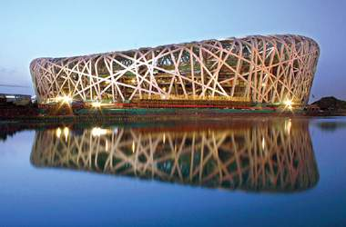
天安门
北京
长城
天坛
鸟巢

Slide 3
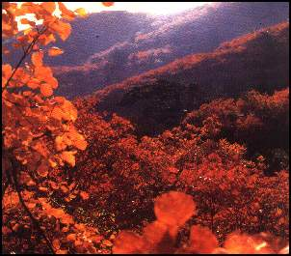
香 山

Slide 4
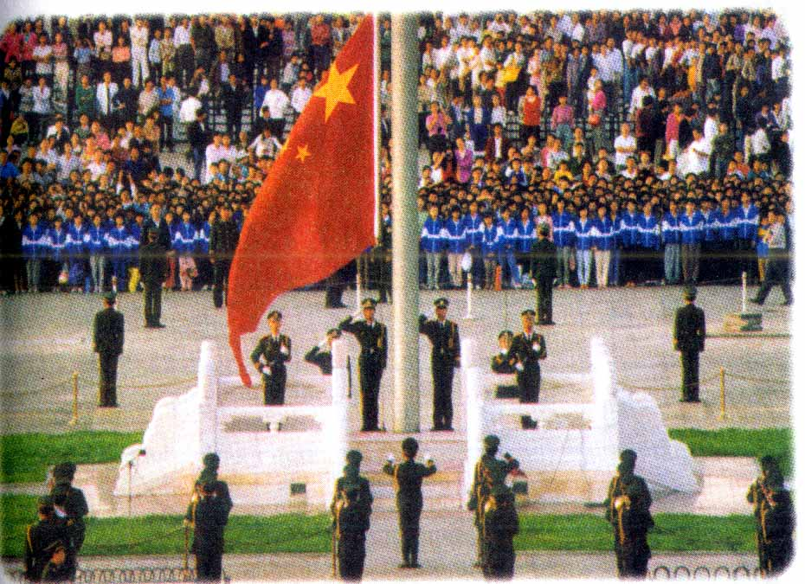
升旗仪式

Slide 5

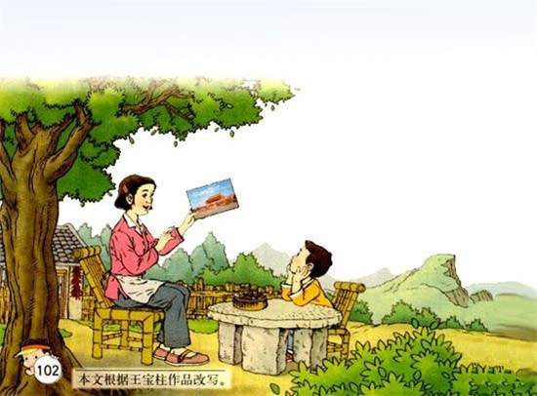

Slide 6

我多想去看看
妈妈告诉我，
沿着弯弯的小路，
就能走出大山。
遥远的北京城，
有一座天安门，
广场上升旗仪式非常壮观。
我对妈妈说，
我多想去看看，
我多想去看看。

Slide 7

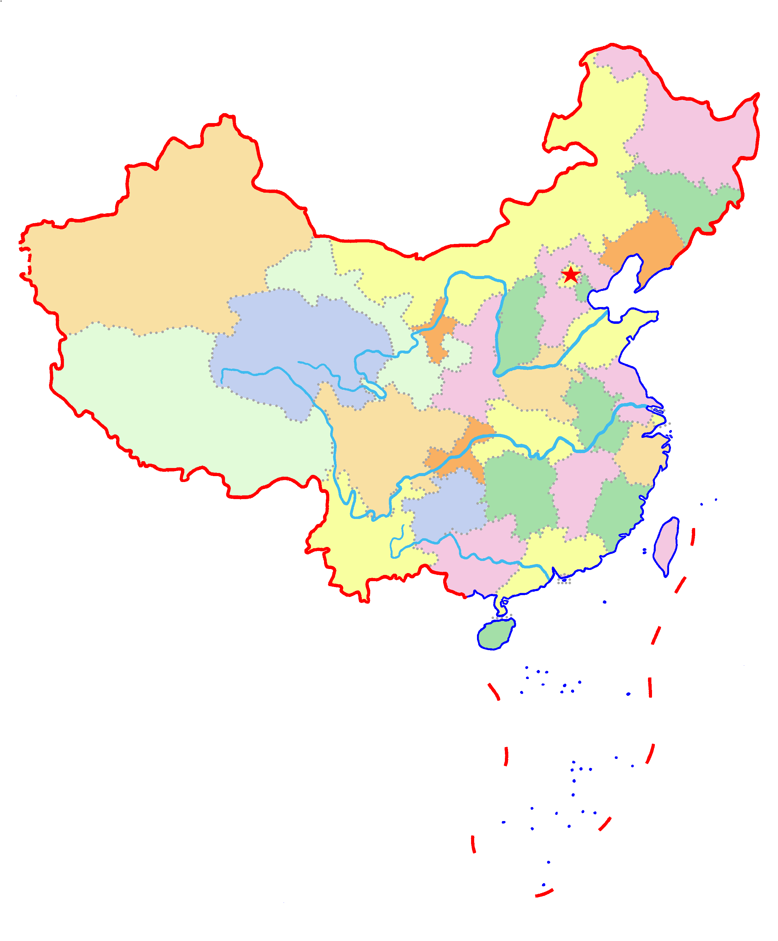
中国地图
北京
重庆

Slide 8



小朋友们，你们也想去北京看看吗？
让我们一起坐上特快列车到北京旅游吧！

Slide 9
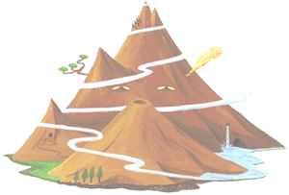





我会认

Slide 10


学生字
想
告
诉
升
路
能
走
北
恭喜
过关
旗
京
城
安
广

Slide 11


xiǎng
想
思 念 志
组词

Slide 12

我 会 读
想念
想一想
想象
小朋友,你还能组什么词?

Slide 13


gào
告
古 右 台 名
组词

Slide 14
我 会 读
告诉
告别
报告
小朋友,你还能组什么词?

Slide 15

sù
诉
说 语 话 读
组词

Slide 16
我 会 读
诉说
告诉
上诉
小朋友,你还能组什么词?

Slide 17

lù
路
跑 跳 踢
组词

Slide 18
我 会 读
走路
上路
路过
小朋友,你还能组什么词?

Slide 19

néng
能
参
组词

Slide 20
我 会 读
能干
能力
才能
小朋友,你还能组什么词?

Slide 21
zóu
走
组词

Slide 22
我 会 读
走过
走路
走马观花
小朋友,你还能组什么词?

Slide 23
béi
北
组词

Slide 24
我 会 读
北方
往北走
东南西北
小朋友,你还能组什么词?

Slide 25

jing
京
高 夜
组词

Slide 26
我 会 读
北京
东京
京城
小朋友,你还能组什么词?

Slide 27

cheng
城
地 场
组词

Slide 28
我 会 读
城市
城乡
万里长城
小朋友,你还能组什么词?

Slide 29

an
安
宝 家 它 字
组词

Slide 30
我 会 读
安全
保安
天安门
小朋友,你还能组什么词?

Slide 31
guáng
广
组词

Slide 32
我 会 读
广州
广大
广播
小朋友,你还能组什么词?

Slide 33
sheng
升
组词

Slide 34
我 会 读
上升
升级
升旗
小朋友,你还能组什么词?

Slide 35

qi
旗
组词
放 旅 族

Slide 36
我 会 读
红旗
国旗
一面旗
小朋友,你还能组什么词?

Slide 37


我会读
我会认

Slide 38

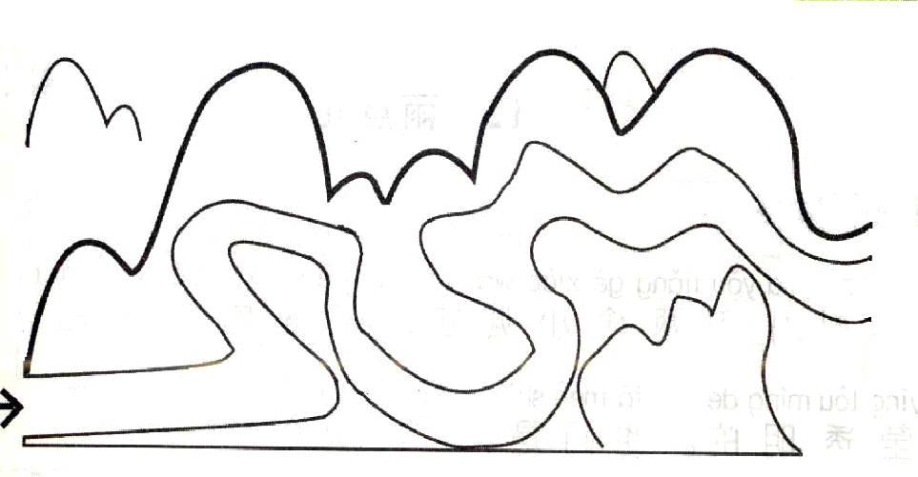

沿着弯弯的山路，把这些词都读准了，摘下星星，你就可以更加接近北京城了！
北京城
升旗仪式
天安门
小
路
遥
远
弯弯的
广场
告诉

Slide 39


我会做
我会读
我会认

Slide 40

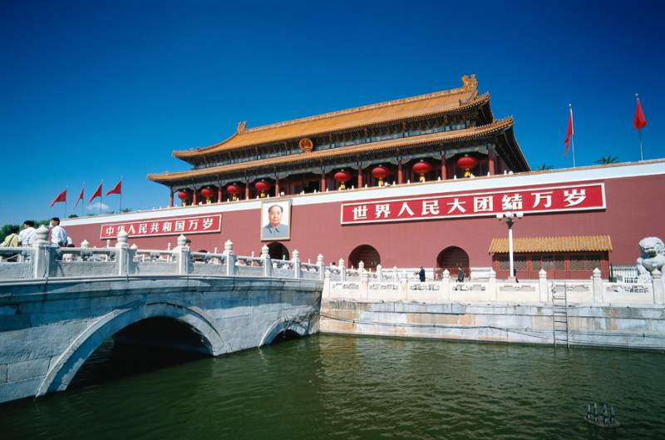

北京
我国的首都是
。

Slide 41

五星红旗
我国的国旗是
。

Slide 42
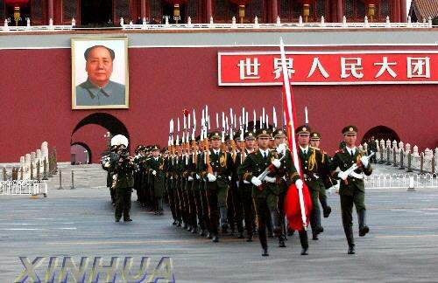

Slide 43
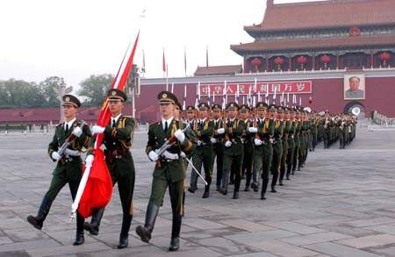

Slide 44
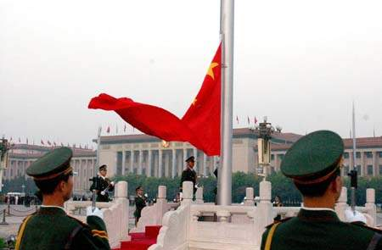

Slide 45
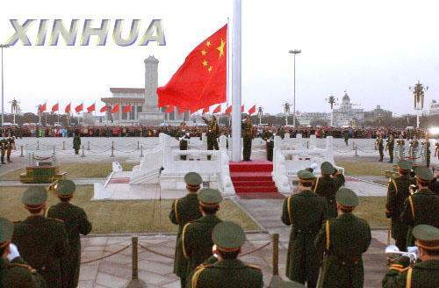

Slide 46
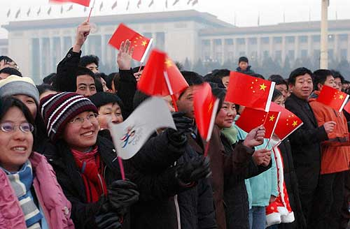

Slide 47
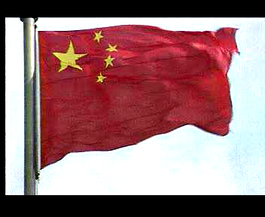

Slide 48

读读
背
背
我会做
我会读
我会认

Slide 49

shēng guó qí
升 国 旗
wǔ xīng hóng qí
wǒ mén de guó qí
五 星 红 旗，我 们 的 国 旗。
国 歌 声 中，高 高 升 起。
我 们 立 正，向 你 敬 礼。
guó gē shēng zhōng
gāo gāo shēng qǐ
wǒ mén lì zhèng
xiàng nǐ jìng lǐ

Slide 50

爱 祖 国
我们爱自己的祖国。
小白鹅说:“祖国有清清的小河。”
小山羊说:“祖国有长满青草的山坡。”
小燕子说:“祖国有甜甜的花朵。”
小朋友说:“祖国地大物产多,我们的生
活幸福快乐！”

Slide 51
读读
北京
背
背
我会做
我会读
我会认

Slide 52
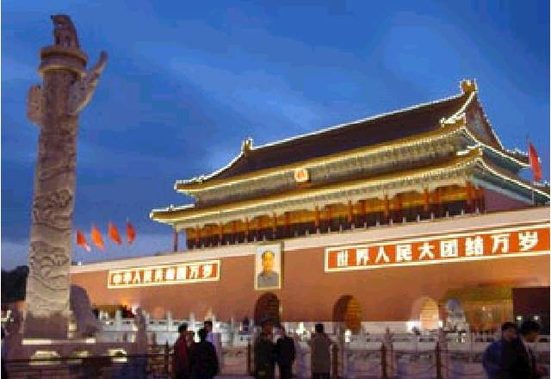
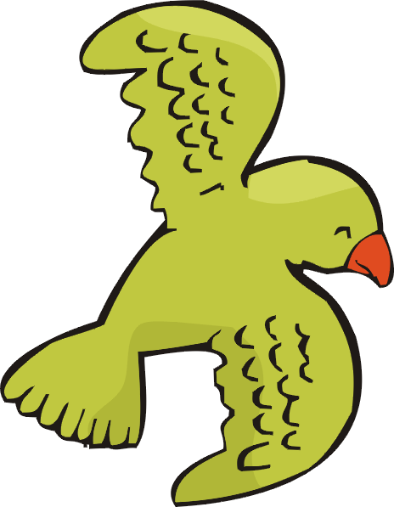


我爱北京天安门，
天安门上太阳升。
伟大领袖毛主席，
指引我们向前进。
欢迎石柱小朋友

Slide 53
guǎng
shēng
广
升
三画
四画

